Slide 1
Начало
римской истории
Какие условия благоприятствовали становлению и развитию римской цивилизации

Slide 2
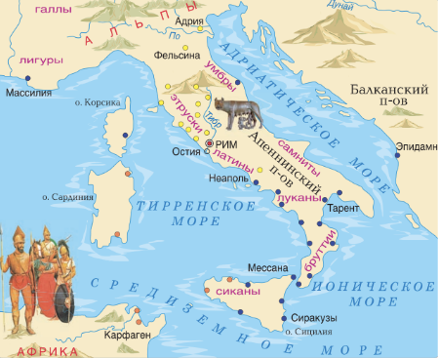

Slide 3
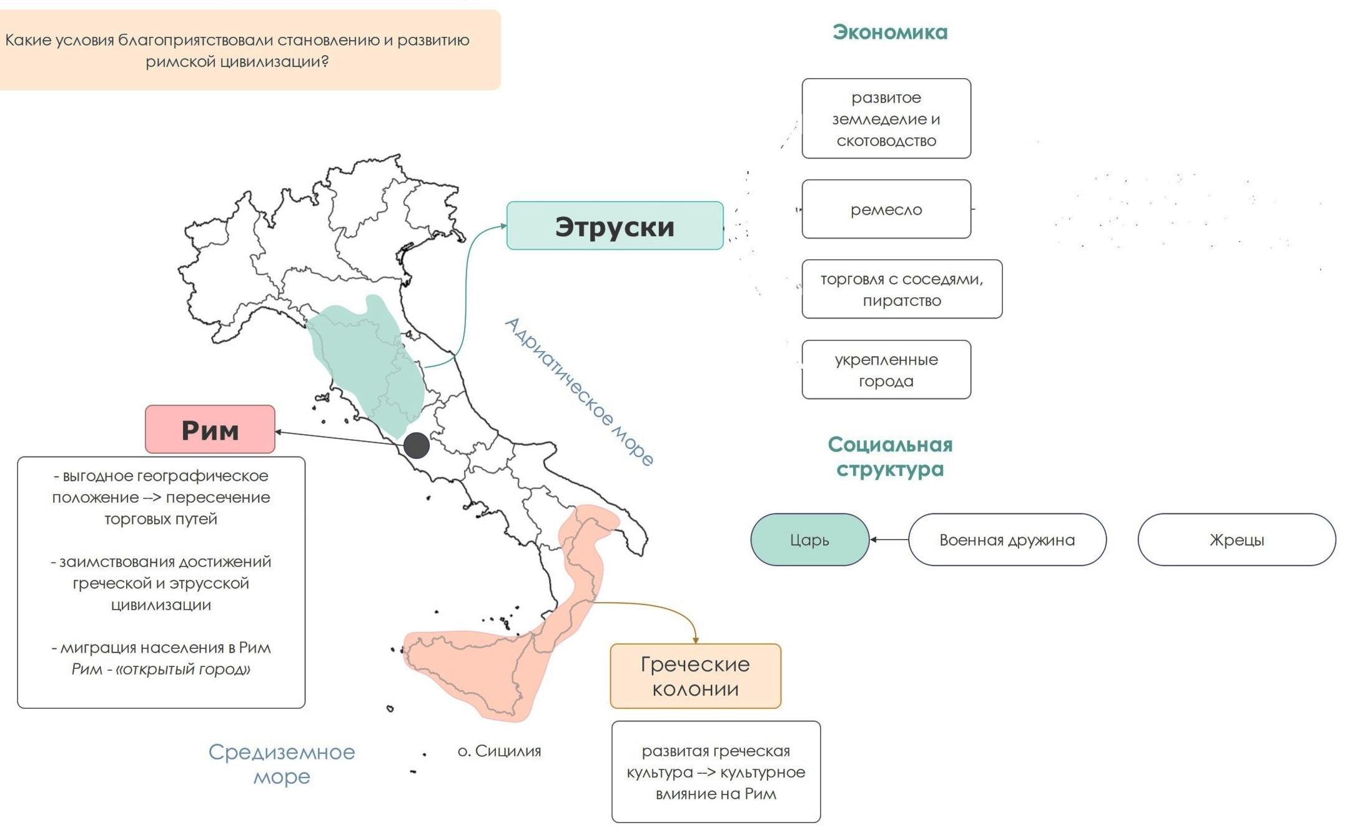
2
3
5
4
9
6
7
8
Гаруспики-жрецы, гадавшие
на внутренностях животных
1

